Slide 1



江南春

Slide 2

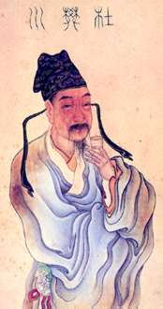
晚唐时期著名诗人，和同时代的另一位杰出诗人李商隐齐名，世称“小李杜”。现今存诗500首。他的诗或感怀时事、忧虑朝政，或表现对民生疾苦的关怀与同情，或抒写对历史兴亡成败的深沉感慨，或借题发挥讽刺现实，或寓于着深刻的历史和政治见识。
杜牧

Slide 3
江 南 春
千里莺啼绿映红，
水村山郭酒旗风。
南朝四百八十寺，
多少楼台烟雨中。

Slide 4
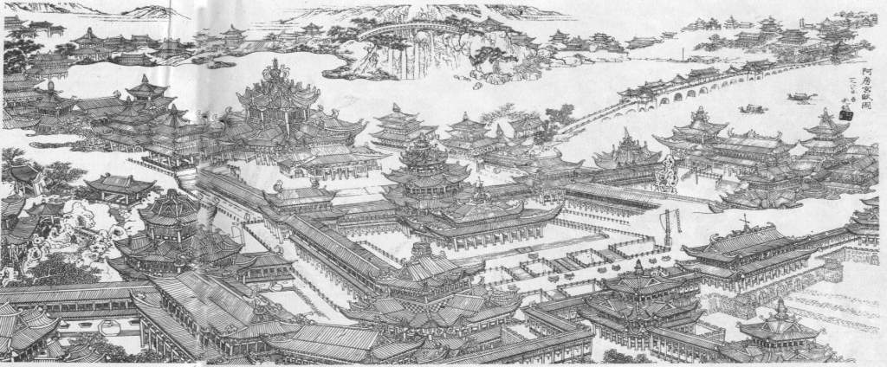
从公元420年至589年，在我国长江以南先后存在过宋、齐、梁、陈四个王朝，总称南朝。南朝历代皇帝和大官都崇信佛教，修建了许多寺院，祈求神明保佑。京城建康（今南京市）尤多，据说有500余座。这里所说的“四百八十寺”可能就是当时存留下来的概数而言。

Slide 5
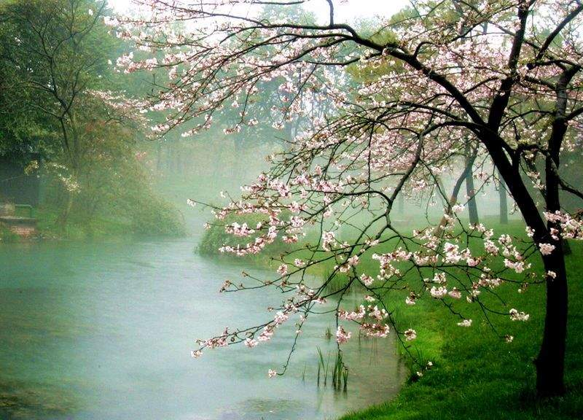


Slide 6
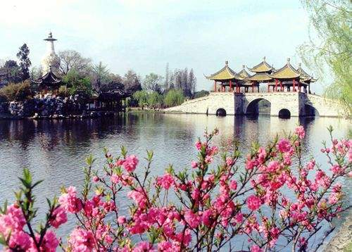

Slide 7
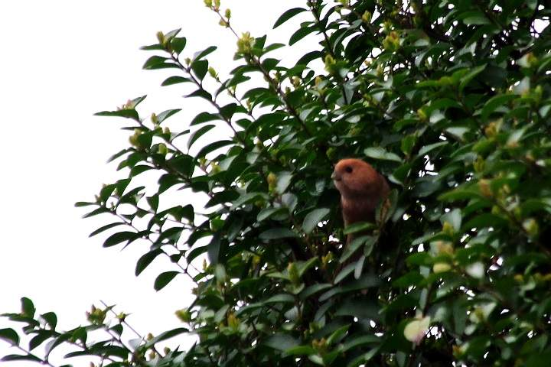

Slide 8
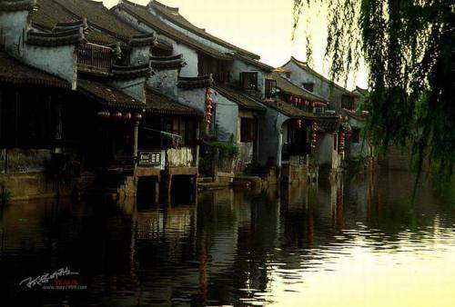

Slide 9
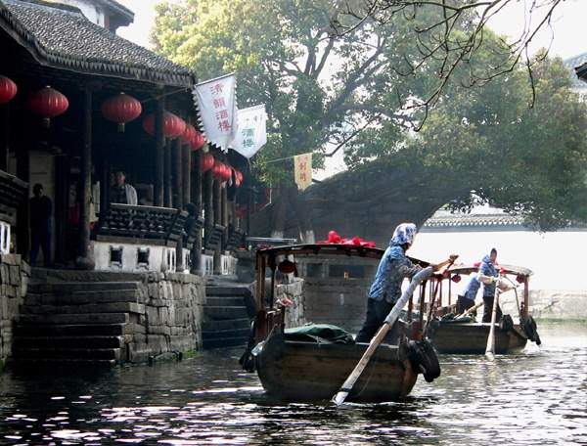

Slide 10
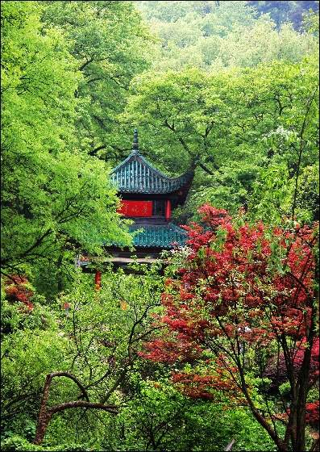

Slide 11
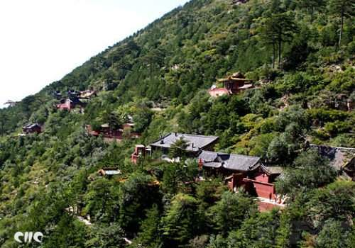

Slide 12
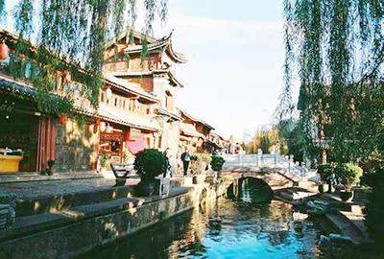

Slide 13
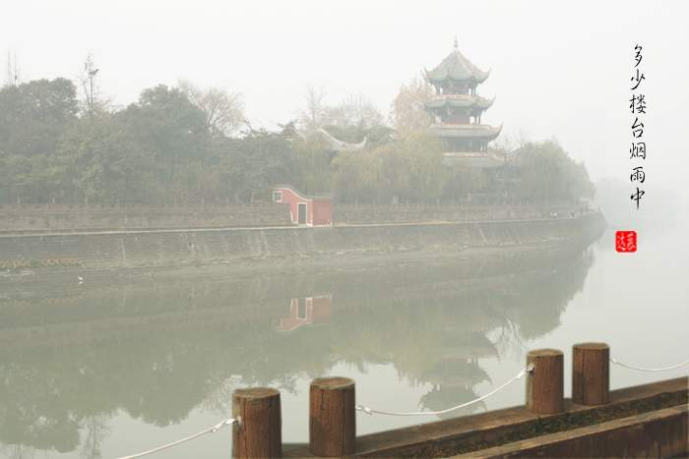

Slide 14
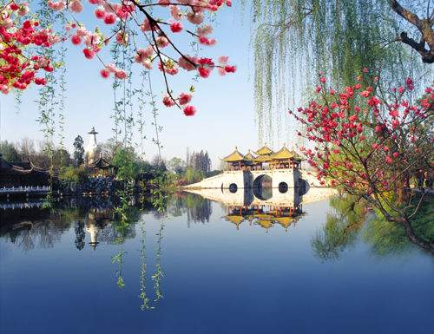

Slide 15
江南春
千里莺啼绿映红，
水村山郭酒旗风。
南朝四百八十寺，
多少楼台烟雨中。

Slide 16
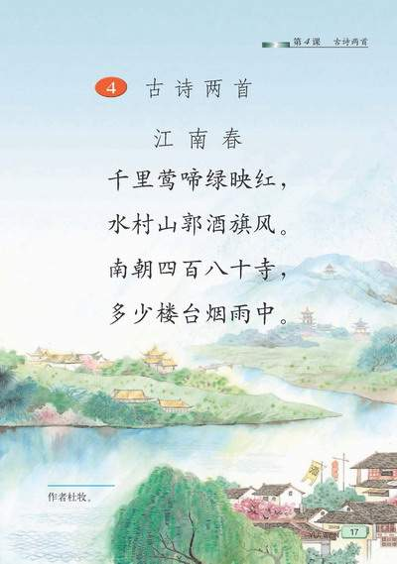
诗人所处的晚唐时期，已呈现出衰败的趋势，战乱不断，民不聊生，而当朝的统治者却效仿南朝，不惜代价大建佛寺，想祈求神灵保佑，永保江山稳固。

Slide 18


